Slide 1
高雄醫學大學學生事務處 OFFICE OF STUDENT AFFAIRS, KAOHSIUING MEDICAL UNIVERSITY
107學年度
第2次全校導師會議
學務工作報告
報告人：
生輔組黃博瑞組長
職涯組陳政智組長
心輔組組長彭武德
108.06.18

Slide 2
學生宿舍措施
與生輔組業務宣導

Slide 3
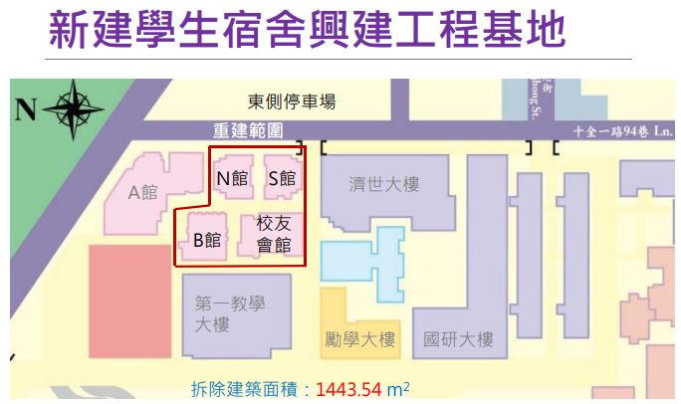
原有學生宿舍拆除現況
  拆除B、N、S館宿舍→共減少512床
  以上宿舍最晚至108/6/30搬遷完畢

Slide 4
配套措施-精算學生宿舍A館可提供之床位
108-111 學年度暫緩限制申請宿舍之身分別為：
  設籍於本校周圍可通勤地區之學生（不含低收或中低收入戶子女）
  短期交流生
  可釋出約140床
精算後108學年度學生宿舍A館共可提供1071床位
住宿抽籤優先順序依本校宿舍輔導及管理辦法第10條依序為：
  政府立案之低收入戶與中低收入戶子女（須檢附鄉鎮區公所證明）。
  身心障礙生或身體患有重大疾病者（身心障礙生須有身心障礙證明，重大疾病者須檢附「區域醫院」或「醫學中心」所開立當年度之診斷證明書，均由學務處審核）。
  優秀高中生、離島養成教育公費生及原住民地方養成教育公費生（由教務處審核）。
  公費境外生或清寒境外生（由學務處審核）。
  遭逢天災、意外等特殊事故，經專案核准住宿者（由學務處審核，學生不得自填此項）。
  現任宿舍自治會成員及書院助理。
  大一學生。
  境外生。
  專案申請或特殊狀況。
  下列條件無法參與抽籤作業，僅能以遞補方式處理：
  （一）在職專班學生。
  （二）學士後學制學生。
  （三）轉學生
  自108學年度至111學年度因宿舍改建，設籍於本校周遭可通勤地區【新興區、前金區、苓雅區、鹽埕區、鼓山區、前鎮區、三民區、楠梓區、小港區、左營區、鳳山區、大寮區、鳥松區】之學生，不得申請宿舍，亦不得申請候補。

Slide 5
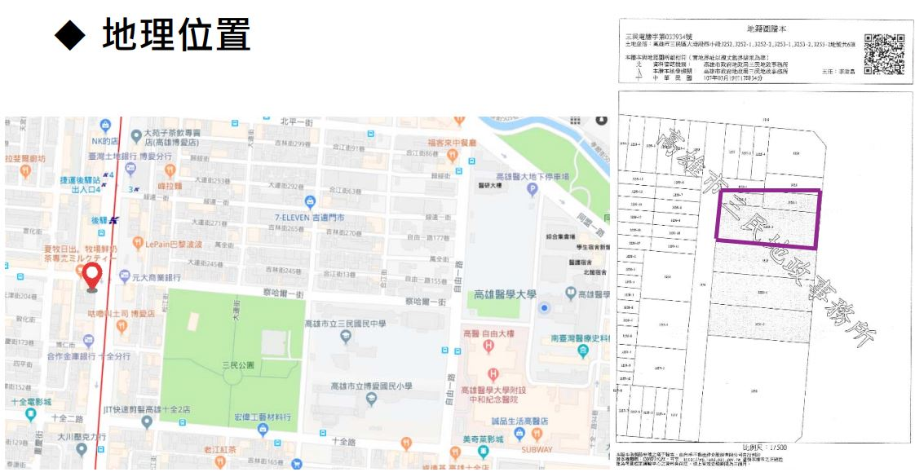
配套措施-校外租賃(後驛大樓)
地理位置
- 807高雄市三民區博愛一路221號
- 博愛路上＆鄰近後驛捷運站，步行約8-10分鐘
1F為店面
房間位在2-5F，共提供109個床位（含部分新生、外籍生舊生、僑生舊生等）

Slide 6
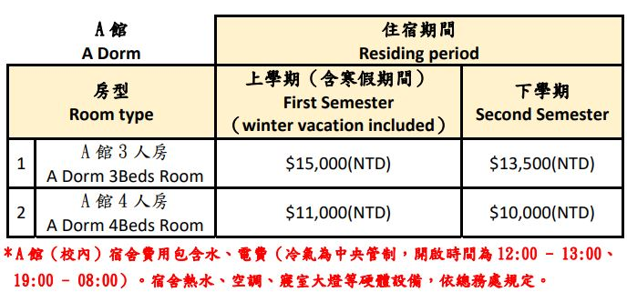
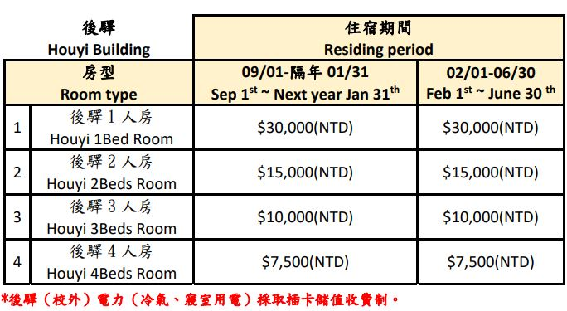
宿舍收費標準
申請住宿期間以一學年為原則
繳費則分上、下學期繳費(上學期繳費含寒假期間)
各館宿舍收費如右圖：

Slide 7
108學年度第1學期 生輔組業務申請期程
項目 | 備註
學雜費減免 | 依公告日期事先登錄。
就學貸款 | 合併減免者，必須先辦 理減免，請勿先行繳費。
學生緊急紓困金 | 事件發生三個月內申請
教育部學產基金急難慰問金
教育部學產基金低收入戶學生助學金 | 依公告辦理
本組業務，每學期開學前固定公告於學務處網頁，請 導師務必提醒學生參閱公告辦理，以免逾期影響權益。

Slide 8
108學年度第1學期 獎助學金申請期程
項目 | 辦理期程
原住民學生助學金 | 學期開始前公告，開學第一週辦理。
清寒優秀研究生助學金
研究生一般助學金
清寒及身心障礙優秀學生助學金
弱勢學生助學計畫生活助學金
清寒僑生助學金 | 每學年第一學期註冊開學後二週內辦理
研究所優秀僑生獎學金 | 每年九月三十日及三月三十日前辦理
僑生學行優良獎學金 | 每學年第一學期九月辦理
弱勢學生助學計畫助學金 | 每學年度第一學期九月辦理，一次 申請兩學期，下學期不開放申請
生活輔導組業務，每學期開學前固定公告於學務處網頁，請 導師務必提醒學生參閱公告辦理，以免逾期影響權益。

Slide 9
深耕計畫與
職涯組業務宣導

Slide 10
深耕計畫弱勢生輔導暨獎補助目標
教育部於深耕計畫鼓勵學校透過「以學習取代工讀」的輔導機制，使經濟弱勢學生得以同時兼顧課業與生活所需。讓經濟弱勢學生可藉由學習助學金的輔導機制，不再因打工而耽誤學習。

Slide 11
輔導機制
學生可透過教師課業輔導、TA課業輔導、參與校內活動及講座、填寫UCAN及MAPA做為各項獎助學金之輔導機制。
導師可透過學生提供相關佐證，決定是否於申請表單內核章。
導師經審查後，可於任何獎助學金申請單上核章。

Slide 12
教師課輔班
學生透過小班制課後教學輔導、專業技能證照輔導班、國考複習班，取得更全方位的課業輔導資源，以提升學習成效。
為強化弱勢學生課業輔導機制，鼓勵老師踴躍開設「系所特色教師課業輔導班」。

Slide 13
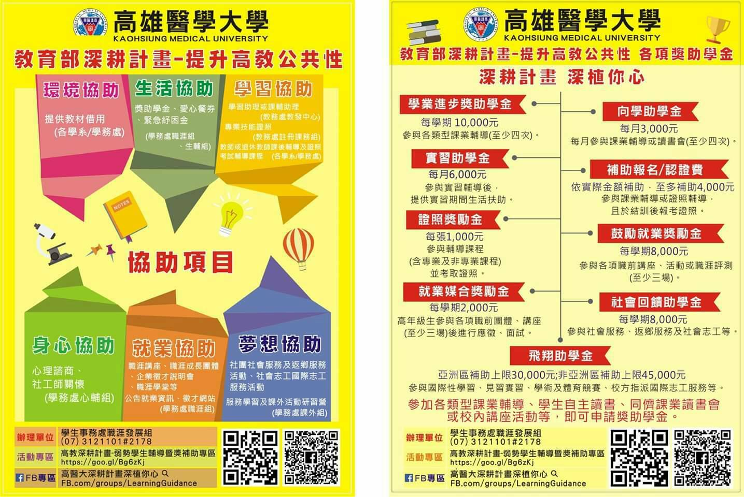
深耕計畫弱勢生輔導暨獎補助項目
六大協助項目，提供九項獎助學金

Slide 14
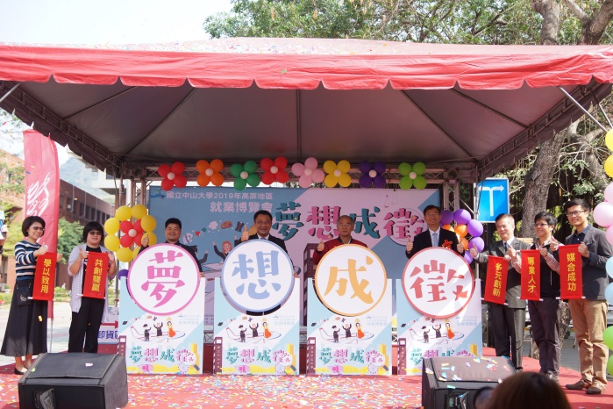
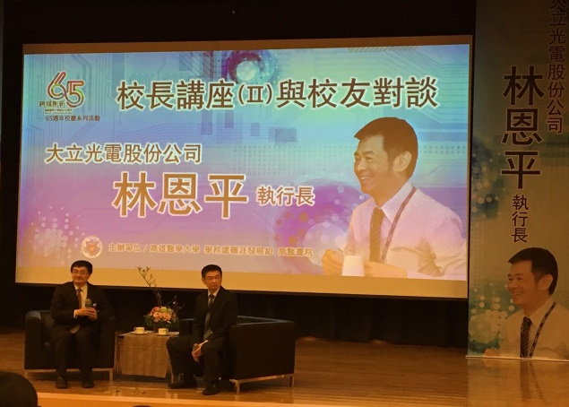

職涯輔導
職涯諮詢與線上職涯探索
瞭解您的性格 MAPA線上性格測驗！
http://mapa.kmu.edu.tw/
紀錄您的學習 使用學習歷程檔案!
https://eportfolio.kmu.edu.tw/
職涯發展與就業輔導活動
加值您的職涯知能
參加就業博覽會、徵才說明會、模擬面試、企業職場參訪及職涯系列講座等相關之職涯活動。
「職涯學堂」提供規劃諮詢服務
諮詢&報名地點：學務處職涯發展組辦公室
報名方式:至職涯組填寫預約表單，滿5人即可進行諮詢服務。
高醫中山合辦校園徵才博覽會
職涯加值系列講座
職涯相關問題，請至職涯發展組（國研大樓1F）諮詢

Slide 15
心輔組業務宣導

Slide 16
導師訪談紀錄提醒
提醒您107-2學期的導師訪談登錄日期至108/7/31。
請至T.4.06登錄本學期訪談維護。

Slide 17
心輔組資源教室業務宣導

Slide 18
本校特教生障別與學院的交叉分佈情形
學院 特教類別 | 醫學院 | 口腔醫 學院 | 護理 學院 | 健康 科學院 | 人文社會科學院 | 生命 科學院 | 藥學院 | 總計
肢體障礙 | 2 | 0 | 0 | 2 | 2(含碩班1) | 1 | 1 | 8
腦性麻痺 | 0 | 0 | 0 | 0 | 2 | 0 | 0 | 2
學習障礙 | 1 | 0 | 0 | 1 | 0 | 0 | 0 | 2
聽覺障礙 | 1(含碩班1) | 0 | 0 | 1 | 0 | 1 | 0 | 3
身體病弱 | 1 | 0 | 0 | 4 | 4 | 1 | 0 | 10
情緒行為障礙 | 0 | 0 | 1 | 3 | 0 | 2 | 0 | 6
多重障礙 | 0 | 0 | 0 | 1 | 1(含碩班1) | 0 | 0 | 2
自閉症 | 2 | 0 | 0 | 4 | 1 | 0 | 1 | 8
總計 | 7 | 0 | 1 | 16 | 10 | 5 | 2 | 41

Slide 19
學務處資源教室-服務項目
提報特殊教育需求鑑定
生活協助(特殊住宿需求申請、交通費補助、輔具借用、教育部獎補助金申請)
學習協助(課業輔導、考試與修課調整、助理同學)
考試調整：延長考試時間、獨立考場、放大試卷字體、
作答方式調整
修課調整：課程與評量彈性調整
提供身心障礙學生工讀機會

Slide 20
性別平等教育宣導
全校性或系科（社團）迎新等相關活動應注意事項
人際互動注意事項

Slide 21
全校性或系科（社團）迎新等相關活動
應避免性別偏見或性別歧視
教育部105年10月13日函：
  請各大專校院於辦理全校性或系科迎新等相關活動時，應以教育目的為優先考量進行規劃，以維護學生學習權、受教權、身體自主權、人格發展權及人身安全，
  並應避免性別偏見或性別歧視，俾增進學生之健全人格發展，共同營造友善校園。

Slide 22
人際互動注意事項
依據校園性侵害性騷擾或性霸凌防治準則第6條:
  學校教職員工生於進行校內外教學活動、執行職務及人際互動時，應尊重性別多元及個別差異。
  請導師協助注意班上同學平日互動及辦理系上活動之內容，加強學生尊重他人及自我保護之意識。

Slide 23
性別平等教育法性騷擾之定義
性別平等教育法第2條第4項（性騷擾定義）
四、性騷擾：指符合下列情形之一，且未達性侵害之程度者：
  （一）以明示或暗示之方式，從事不受歡迎且具有性意味或性別歧視之言詞或行為，致影響他人之人格尊嚴、學習、或工作之機會或表現者。
  （二）以性或性別有關之行為，作為自己或他人獲得、喪失或減損其學習或工作有關權益之條件者。

Slide 24
性別平等教育法性霸凌之定義
性別平等教育法第2條第5項（性霸凌定義）
五、性霸凌：
  指透過語言、肢體或其他暴力，對於他人之性別特徵、性別特質、性傾向或性別認同進行貶抑、攻擊或威脅之行為且非屬性騷擾者。

Slide 25
校園常見的性騷擾樣態
不受歡迎的肢體接觸
偷窺、偷拍
以性或性別有關之行為，利用職權或機會脅迫對方
探詢他人的隱私、性傾向、性生活
講黃色笑話或是具性暗示的言語
嘲笑或非議他人的性別特質
發表歧視不同性傾向的言語
不受歡迎且違反對方意願的過度追求或暴力分手
向他人展示色情圖片

Slide 26
衛保組業務宣導

Slide 27
學生團體平安保險
108-109學年度由遠雄人壽保險股份有限公司承辦。
全年新台幣862元(其中政府補助100元，學生自繳762元，分上下兩學期繳納，於每學期註冊時各自繳上學期381元，下學期381元)
保險生效日期：以學年度為保險年度，每學年8月1日起至第2年7月31日止。
申請期限：自事故發生起二年內需提出申請。
已投保其他人壽保險，仍可以申請「學生團體平安保險」理賠給付，即使個人保險與學生保險兩者皆為同一家亦可。
提醒同學記得跟醫療院所申請數份診斷書與收據等證明，以利向不同保險公司申請理賠。

Slide 28
軍訓室(含校安中心)
業務工作報告

Slide 29

校安事件統計(108年1-5月) 統計時間至5月30日
高雄醫學大學學生事務處軍訓室
OFFICE OF STUDENT AFFAIRS, KAOHSIUING MEDICAL UNIVERSITY
事件名稱 |  | 1月 | 2月 | 3月 | 4月 | 5月 | 合計
意外 事件 | 交通意外(後報) | 5 | 2 | 7 | 6 | 11 | 31
 | 中毒、自傷、自殺、溺水、運動傷害.等 | 4 | 3 | 3 | 3 | 1 | 14
安全維護事件 |  | 1 | 2 | 4 | 2 | 3 | 12
暴力事件與偏差行為 |  | - | - | - | - | - | 0
管教衝突事件 |  | - | - | - | - | - | 0
兒童少年保護事件 (未滿18歲) |  | - | - | - | - | - | 0
天然災害事件 |  | - | - | - | - | - | 0
疾病事件 |  | - | - | 2 | 1 | 15 | 18
其它事件 |  | - | - | - | - | - | 0
合計 |  | 9 | 7 | 16 | 12 | 30 | 74
依據：教育部103年1月16日臺教學(五)字第1030006876B號函頒修正「校園安全及災害事件通報作業要點」。分為八類如左表其中意外事件以交通意外30件較多；學生自傷、自殺居次。安全維護事件以性平事件8件較多。疾病事件則以流感較多。

Slide 30
校園安全-學生交通事故統計
高雄醫學大學學生事務處軍訓室
OFFICE OF STUDENT AFFAIRS, KAOHSIUING MEDICAL UNIVERSITY
月份 | 1 | 2 | 3 | 4 | 5 | 總計
107年 | 9 | 1 | 11 | 14 | 9 | 44
108年 | 5 | 2 | 7 | 6 | 11 | 31
107-2學期學務處舉辦多次交通安全教育講座，並利用各項集會及資源大力宣教，交通意外事件明顯下降，請導師協助持續宣導。

Slide 31
本校同盟路大門西側設有C-bike，且附院周遭有接駁車前往捷運站，另有多線公車連接各主要車站，配合節能減碳、環保愛地球及學校規劃等，請各學院導師協助利用各項聚會與上課時機加強宣導，鼓勵同學多加利用大眾運輸交通工具以達機車減量之實效。

Slide 32
學生請假作業說明
學生請假審核流程
T.4.22.學生請假審核作業_導師用
T.4.23.學生請假審核作業系主任用
T.4.24學生請假審核作業系院長用
學生請假
校安組員1天
導師2~3天
系主任或
所長3~7天
院長7天以上
系統e-mail通知
系統e-mail通知
系統e-mail通知
學生請公假附須上傳院長核准之公文(簽呈)
承辦人:軍訓室郭添漢 校安組員 分機:2120#23

Slide 33
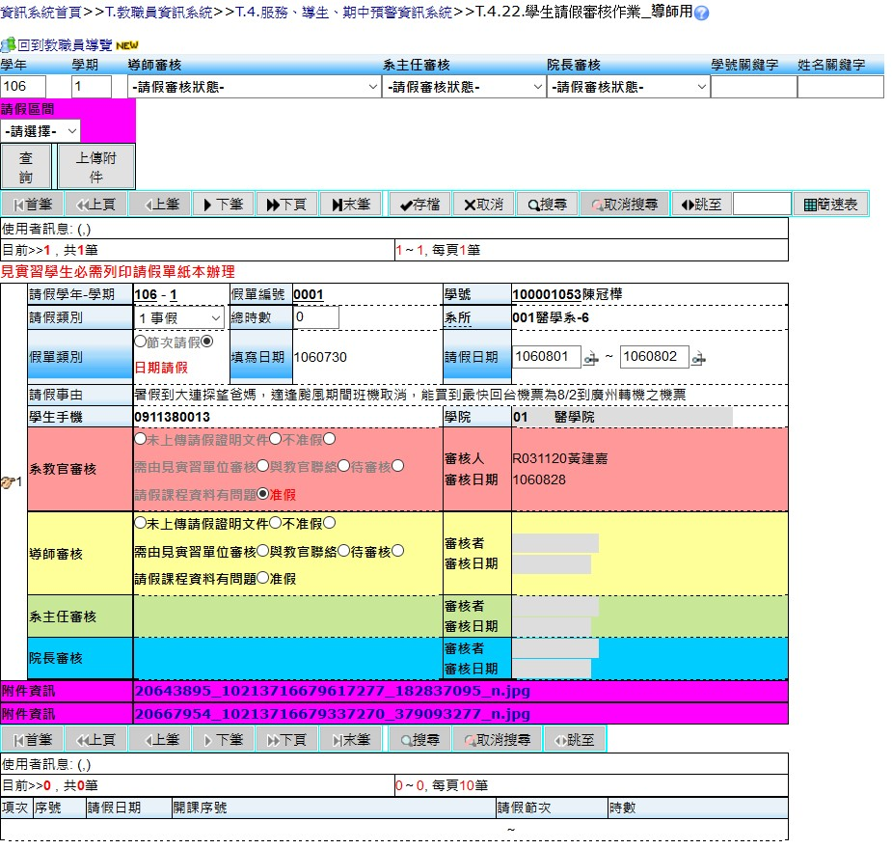
高雄醫學大學學生事務處軍訓室
OFFICE OF STUDENT AFFAIRS, KAOHSIUING MEDICAL UNIVERSITY
T.4.22.學生請假審核
作業-導師

Slide 34
83年次以後役男徵服4個月常備兵役軍事訓練
及暑期分階段常備兵役軍事訓練申請
1.83年次以後之役男，自102年起，經判定常備役體位者，
改徵服4個月以內常備兵役軍事訓練。
2.4個月常備兵役軍事訓練之施訓內容，施訓內容區分為入
伍訓練及專長訓練。(服完兵役了)
3.83年次以後出生之就讀國內外(含香港、澳門或大陸地區)
專科以上學校男子，可連續2年暑假分階段接受常備兵役
軍事訓練者，皆可提出申請。每年10月16日上午10時至11
月15日下午5時(依公告日期為準)，於內政部役政署網站首
頁「申請分階段接受常備兵役軍事訓練系統」進行申請作業
4.其他兵役相關請洽軍訓室 王占魁先生 分機2120#34

Slide 35
學生校外賃居調查與輔導
於每學期開始三週內由學生上校務資訊系統（D.2.0.06.學期住宿資料維護）登錄住宿資料及地址，導師可由資訊系統（S.A.3.0.學期住宿資訊維護）查詢並督導學生登錄情況。
利用輔導時機，詢訪或電訪方式瞭解導生校外住宿環境及安全狀況，並填註於學生訪談記錄。
承辦人:劉治強 校安組員 分機:2120#32

Slide 36
高醫書院業務宣導

Slide 37
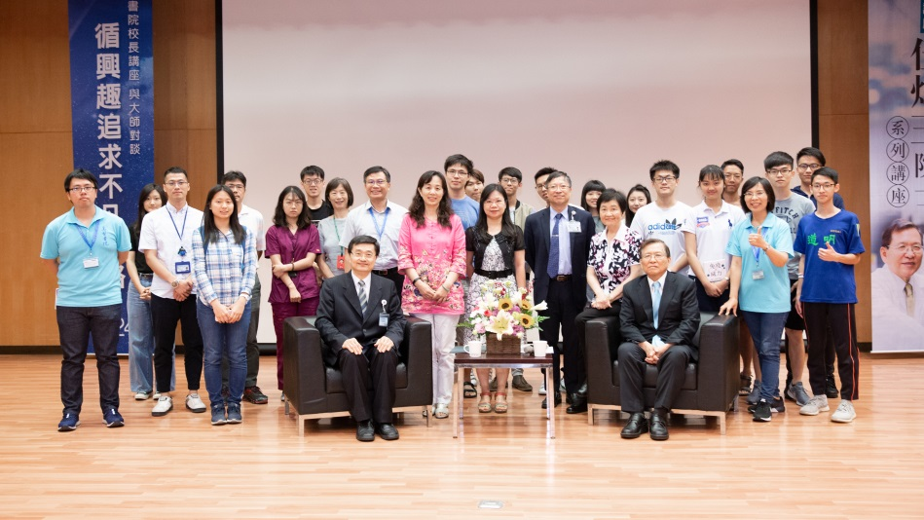
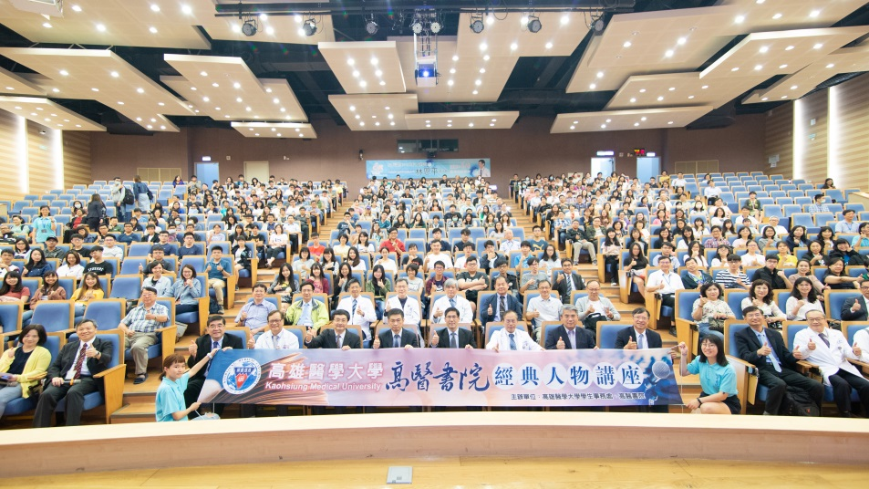
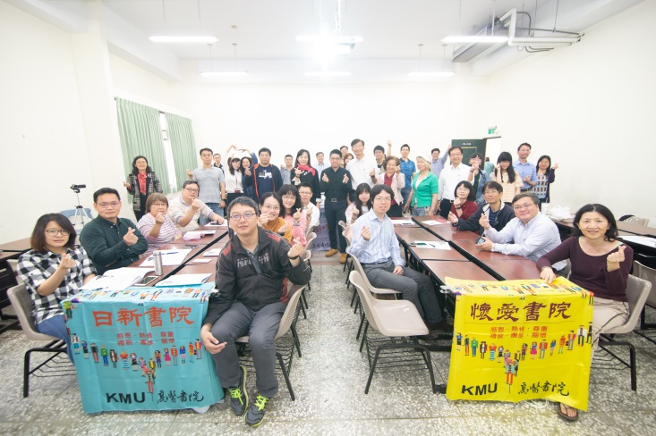
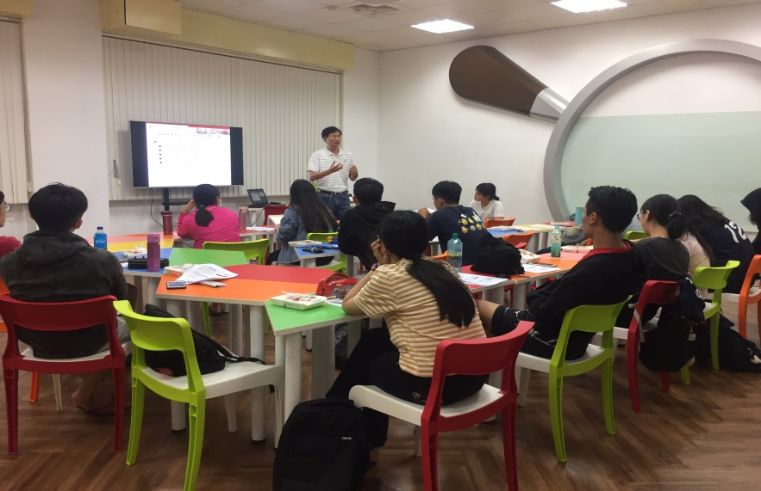
高醫書院107-2學期活動成果（1）
108.04.24
書院校長講座-伍焜玉院士
【師生共228人參與，滿意度4.5分】
108.05.08
書院校長講座-林恩平執行長
【師生共523人參與，滿意度4.5分】
108.02.23
高醫書院導師培訓課程
108.05.20
高醫書院學習助理培訓課程

Slide 38
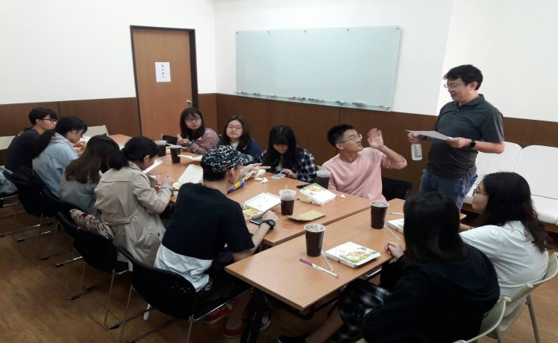
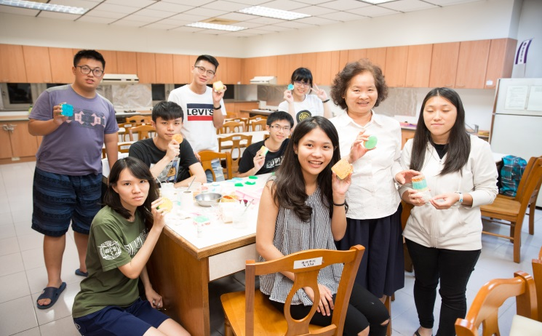
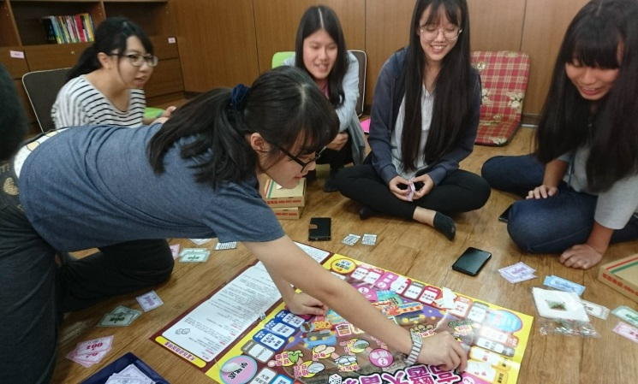
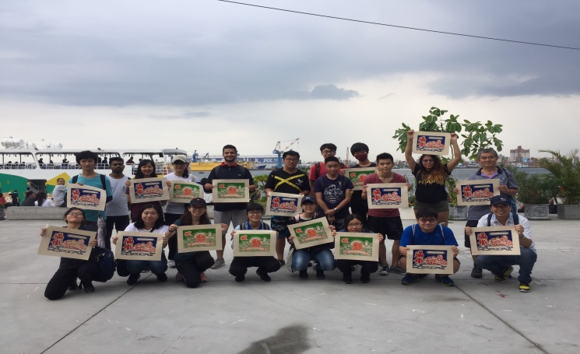
高醫書院107-2學期活動成果（2）
本學期已辦理書院師生會談60場，共1002人次參與。
本學期已辦理書院共學日活動13場，平均滿意度為4.71分。
濟世書院導生會談
書院導師關懷院生近況
傳習書院共學日
師生共同製作手工皂
傳習書院導生會談
透過高醫大富翁凝聚小家向心力
高醫書院共學日
外籍生高雄文化體驗之旅

Slide 39
學務處輔導資源簡介
職涯輔導、深耕計畫(升學/就業)
(職涯發展組2280)
校園安全
(校安中心07-3220809)
申請愛心餐券
(生活輔導組2114)
受傷或身體不適
(衛生保健組2117)
我想工讀
(生活輔導組2114)
社團事宜
(課外活動組2114)
學務處
學生問題諮詢/轉介
(心理及諮商輔導組2121)
學校宿舍事宜
(生活輔導組2114)
性平業務
(學務處性平窗口2114)
申請獎助學金、就學貸款
(生活輔導組2114)
導師業務
(心理及諮商輔導組2121)

Slide 40
學務處輔導資源簡介
業務 | 承辦人員
特殊需求學生輔導／資源教室 | 陳怡珊輔導老師 曾惠子輔導老師 羅允廷輔導老師
僑陸生輔導 | 王繼國生活輔導老師 陳彥慈心理師
境外生輔導 | 吳珮琦輔導員 胡智淵心理師
性平防治業務 | 李嘉苹小姐
弱勢學生輔導 (深耕計畫窗口) | 李怡嫻小姐 郭榕庭小姐
書院業務 | 陳熠醺小姐 吳羿瑩小姐 蔡元豪先生

Slide 41
上次會議追蹤事項、
提案討論與綜合座談

